Slide 1


Обзор темы: ρ-метод Полларда для факторизации целых чисел
Вероятностный алгоритм ρ-метод Полларда для эффективного поиска делителей с реализацией на Julia.

Slide 2




Теоретические основы задачи факторизации и метода Полларда
Факторизация — разложение n на делители p и q. Метод Полларда использует итерационную функцию f(x) и алгоритм «черепаха и заяц» для выявления делителя через вычисление gcd.
2

Slide 3









Итерационный процесс ρ-метода Полларда
Основы итераций алгоритма На каждой итерации переменные a и b обновляются по разным скоростям с помощью функции f(x). Это позволяет обнаружить цикл в последовательности для нахождения делителя.
Выбор параметра c и перезапуск Если вычисленный делитель равен n, алгоритм перезапускается с другим значением c, обеспечивая альтернативный путь поиска и увеличивая шансы на успех.
Практический пример на числе 1,359,331 Для числа 1,359,331 при c=1 делитель 1181 найден уже на 8-й итерации, демонстрируя эффективность алгоритма для подобных задач.
3

Slide 4


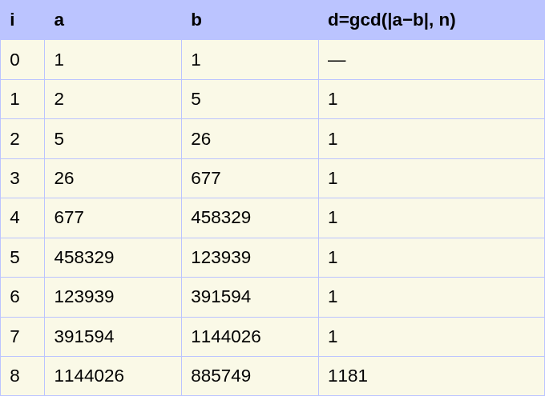
Таблица значений a, b и d на итерациях для n=1,359,331
Значения переменных a, b и вычисленного d=gcd(|a−b|, n) на каждой итерации демонстрируют прогресс поиска делителя. На 8-й итерации найден делитель 1181, что подтверждает точность алгоритма и совпадение с эталоном.
Лабораторная работа No6, МОЗИиИБ, 2025 г.
4

Slide 5



Реализация ρ-метода Полларда на языке Julia
Функция f(x) = (x² + c) mod n реализована с параметром c для гибкости запуска и адаптации алгоритма.
Алгоритм вычисляет d = gcd(|a−b|, n) и при d = n выполняет рекурсивный перезапуск с новым параметром c для повышения надёжности.
Полная факторизация интегрирована с библиотекой Primes.jl для проверки простоты и обработки произвольных чисел с пошаговым выводом.
5

Slide 6

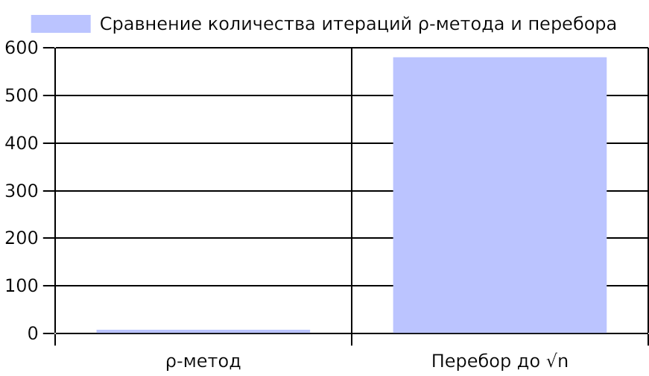
Сравнительная производительность ρ-метода и перебора до √n
Алгоритм Полларда преобразует задачу, снижая количество шагов более чем в 70 раз. Данные показывают значительное превосходство ρ-метода по эффективности над классическим перебором.
Результаты лабораторной работы МОЗИиИБ, 2025 г.
6

Slide 7


Интерактивный тестер ρ-метода: функции и возможности
Три режима работы тестера Тестер поддерживает поиск одного делителя, полную факторизацию и пошаговую демонстрацию с подробной таблицей итераций.
Удобство и надежность интерфейса Реализована обработка ошибок, проверка простоты чисел, смена параметра c для перезапуска алгоритма, что помогает оценить работу на различных входных данных.
7

Slide 8
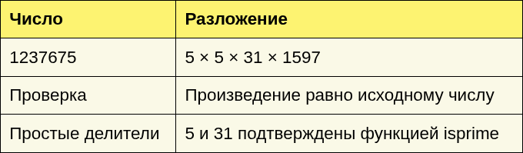
Результаты факторизации примера 1237675
Разложение числа 1237675 на простые множители с валидацией корректности результата и проверкой простоты делителей. Корректность разложения подтверждена, простые делители успешно идентифицированы.
Интерактивный тестер ρ-метода, реализация на Julia
8

Slide 9

Анализ эффективности и значимость метода в криптоанализе
ρ-метод значительно снижает вычислительную сложность при наличии небольших простых делителей, что актуально для криптографии.
Вероятностный алгоритм сокращает время работы с O(√n) до O(√p), существенно ускоряя процесс факторизации.
В криптосистемах с открытым ключом (RSA) этот метод позволяет эффективнее выявлять уязвимые ключи.
Алгоритм демонстрирует важность вероятностных подходов в современной криптоаналитике, сочетая эффективность и гибкость.
9

Slide 10

Выводы и практическая значимость ρ-метода Полларда Метод успешно реализован на Julia, показывает высокую эффективность и гибкость, является мощным инструментом криптоанализа благодаря вероятностному подходу к факторизации.

